Slide 1
8255并行口实验
实验目的：了解8255的工作原理，掌握各种方式下的开关量输入输出控制编程方式。

Slide 2
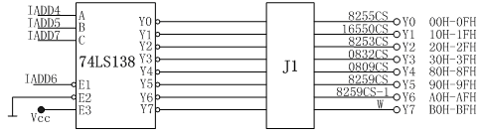

Slide 3
端口地址：实验系统中8255并行口为Ｙ０输出端，占用四个地址空间，其低位偏移地址为
A口地址为00H
B口地址为01H
C口地址为02H
控制寄存器地址为03H
因此，芯片端口的物理地址是ＰＣＩ用户Ｉ／Ｏ地址加偏移地址为：
A口地址为 ✕ ✕ 00H
B口地址为 ✕ ✕ 01H
C口地址为 ✕ ✕ 02H
控制寄存器地址为 ✕ ✕ 03H

Slide 4
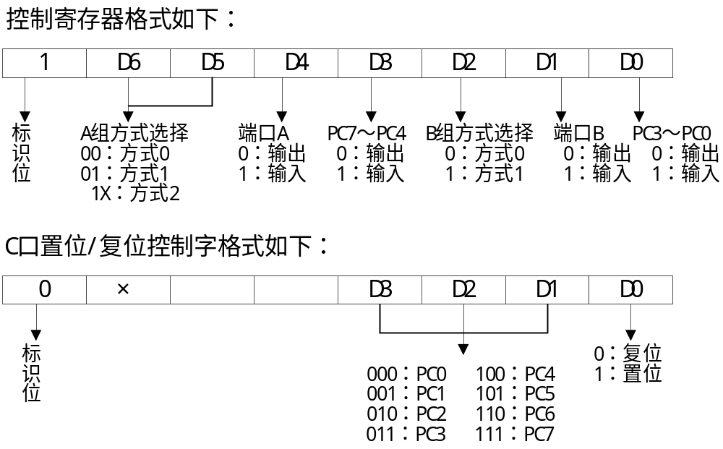

Slide 5
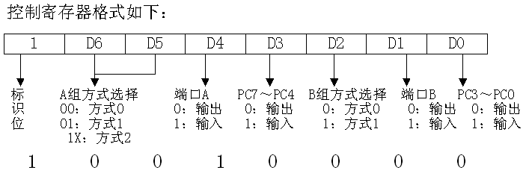

Slide 6
对8255并行口方式的控制，可以用以下指令实现：
MOV DX，ADDCTR
OUT DX，AL ；输出控制字
同样，输入输出也可用指令实现：
MOV DX，ADDPORT
IN AL，DX
或
OUT DX，AL

Slide 7
对8255并行口方式0的控制，也可以在
DEBUG下，用输出O（即OUT）指令，输入I（即IN）指令看到。
例如：
O ✕✕03 1001✕00✕ ；输出控制字
I ✕✕00 ；读入数值
O ✕✕01 ✕✕ ；输出数值

Slide 8
并行口方式0输入输出
通过8255并行口的控制，使发光二级管J88一盏灯亮。读入A端口的状态，若发生改变，发光管顺时针右移一位；当符合J15开关设置的退出状态时，退出运行，返回DOS。
返回 DOS 用 INT 调用来实现：
MOV AH，4CH
INT 21H

Slide 9
实验内容：
1. 将开关信号IN-1～IN-8接端口A的PA0 ～ PA7，端口B的PB0 ～PB7接至发光二极管J88的Q1～Q8。（在E、F、K区）
2. 编写程序，使8255端口A工作在方式0并作为输入口，端口B工作在方式0并作为输出口，从A口读入开关的状态,由B口输出驱动发光二极管。
3. 运行程序，不断拨动开关，观察发光管的状态是否符合设置。

Slide 10
实验要求：
在编辑器中编写程序，汇编，连接，然后在DEBUG下进行运行、调试。
记录调试情况，观察产生的现象是否正确，分析并解决问题。

Slide 11
程序框图：
开始
8255初始化，写控制字：
方式0，A输入，B输出
A口读入
退出状态
B口数据移位
返回DOS
B口输出

Slide 12
程序结构:
data segment
data ends
stack-_seg segment
stack_seg ends
code segment
assume cs:code,ds:data,ss:stack
begin proc
…….
…….
code ends

Slide 13
实验报告要求
① 写出实验的各I/O地址，控制字、返回状态的设计值等编程相关数据
② 写出实验的源程序。
③ 分析运行结果的正确性。

